Slide 1
住宅用火災警報器クイズ
～あなたも、住宅用火災警報器マイスターになろう～
クリック！

Slide 2
第１問
住宅用火災警報器の設置と、火災による死者数や火災による損失には関連性はない？
正解だと思う方をクリック!!
〇
×

Slide 3
解説 （詳しくは総務省消防庁ＨＰをご覧ください。）
総務省消防庁が、平成２９年から令和元年までの３年間における失火を原因とした住宅火災について、全国からの火災報告を基に設置効果を分析した結果、住宅用火災警報器を設置している場合は、設置していない場合に比べ、死者数と焼損床面積は半減、損害額は約４割減少しているとの分析結果が出ました。
住宅用火災警報器を設置することで、火災発生時の死亡リスクや損失の拡大リスクが大幅に減少
次の問題へ

Slide 4
第２問
住宅用火災警報器の設置は、法律で義務付けられている？
正解だと思う方をクリック!!
〇
×

Slide 5
解説
平成１６年（２００４年）の消防法の改正により、住宅用火災警報器の設置が、新築住宅については平成１８年（２００６年）６月から義務化され、既存住宅についても平成２３年（２０１１年）６月から義務化（※）されました。
※豊川市では平成２０年（２００８年）６月から既存住宅についても義務化されました。
消防法第９条の２
住宅の用途に供される防火対象物の関係者は、次項の規定による住宅 用防災機器の設置及び維持に関する
基準に従って、住宅用防災機器を設置し、及び維持しなければならない。
②住宅用防災機器の設置及び維持に関する基準その他住宅における火災の予防のために必要な事項は、政令で
定める基準に従い市町村条例で定める。
次のページへ

Slide 6
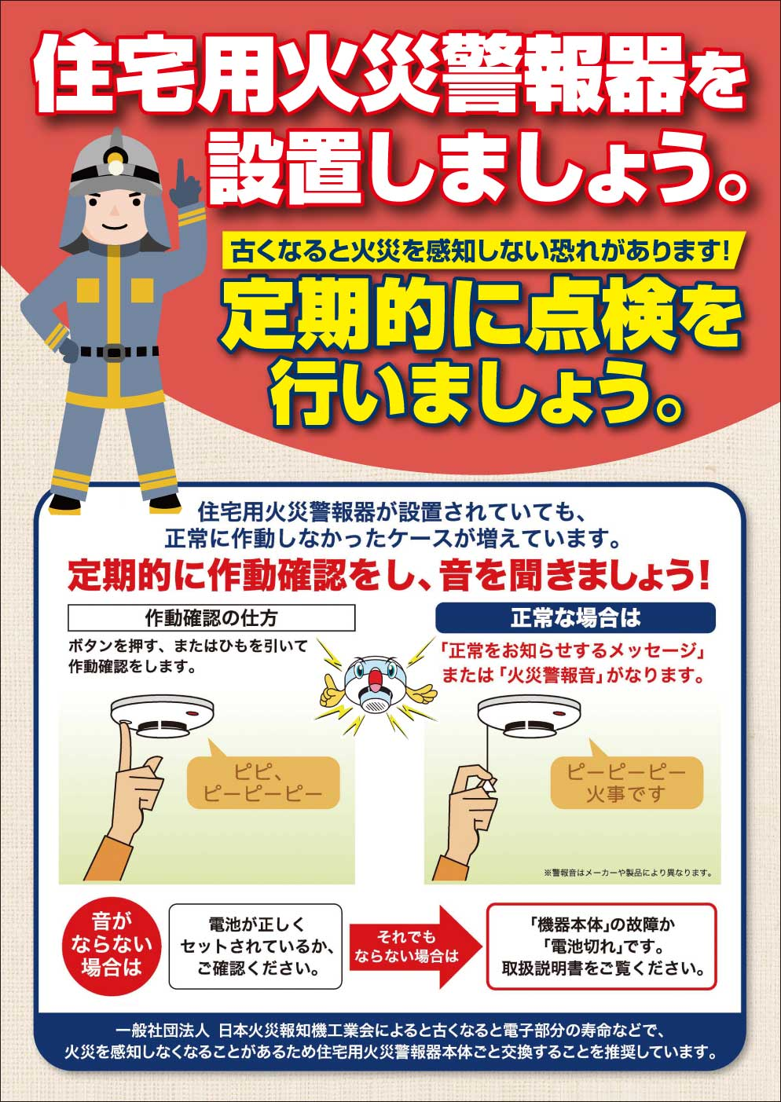
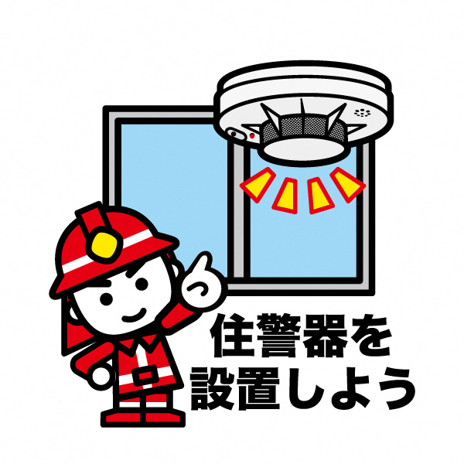
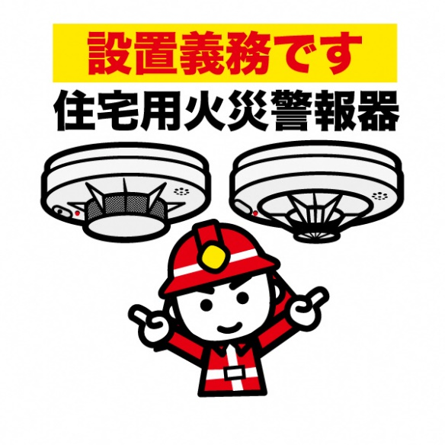
次の問題へ

Slide 7
第３問
住宅用火災警報器は、全ての居室に設置するように決められている？
正解だと思う方をクリック!!
〇
×

Slide 8
解説
豊川市において、住宅用火災警報器を設置しなければならない場所は、
① 寝室
② 階段（寝室が２階以上にある場合）
③ 台所
になります。
住宅用火災警報器の感知器は煙式と熱式があり、原則、煙式感知器の設置が必要です。しかし、台所について、湯気等が滞留しやすい場合は熱式の感知器の設置も可となっています。
次のページへ

Slide 9
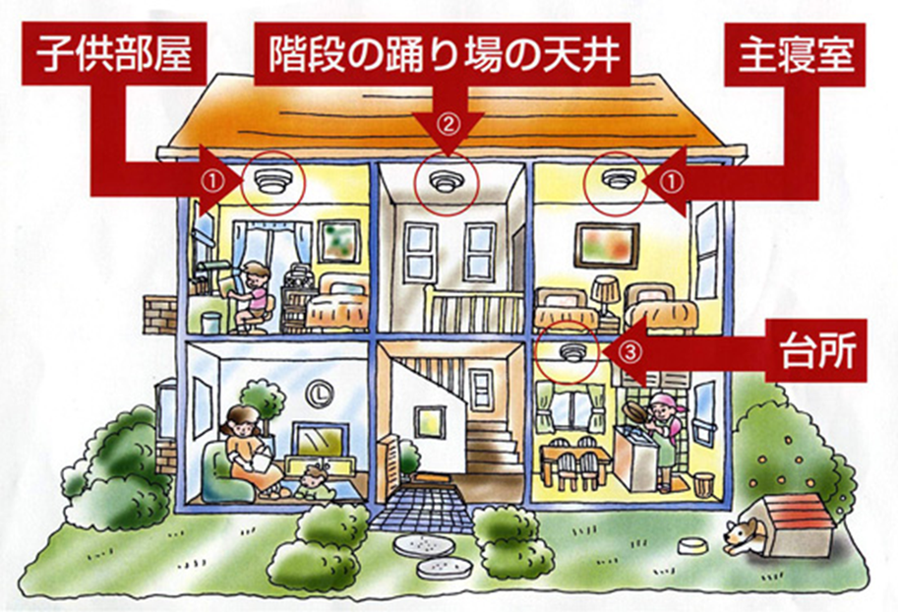
住宅用火災警報器の設置場所
※
※ 豊川市は台所にも設置義務があります
次の問題へ

Slide 10
第４問
住宅用火災警報器の種類には、警報器が火災を感知したときに、感知した警報器だけが警報を発する単独型と、他の場所に設置している警報器と連動し、すべての警報器が警報を発する連動型がある？
正解だと思う方をクリック!!
〇
×

Slide 11
解説
住宅用火災警報器には、火災を検知した警報器だけが警報を発する単独型と、火災を検知した警報器だけでなく、連動設定を行っているすべての警報器が火災信号を受け警報を発する連動型があります。
総務省消防庁は、警報を家中にすばやくお知らせすることができる連動型を推奨しています。
次のページへ

Slide 12
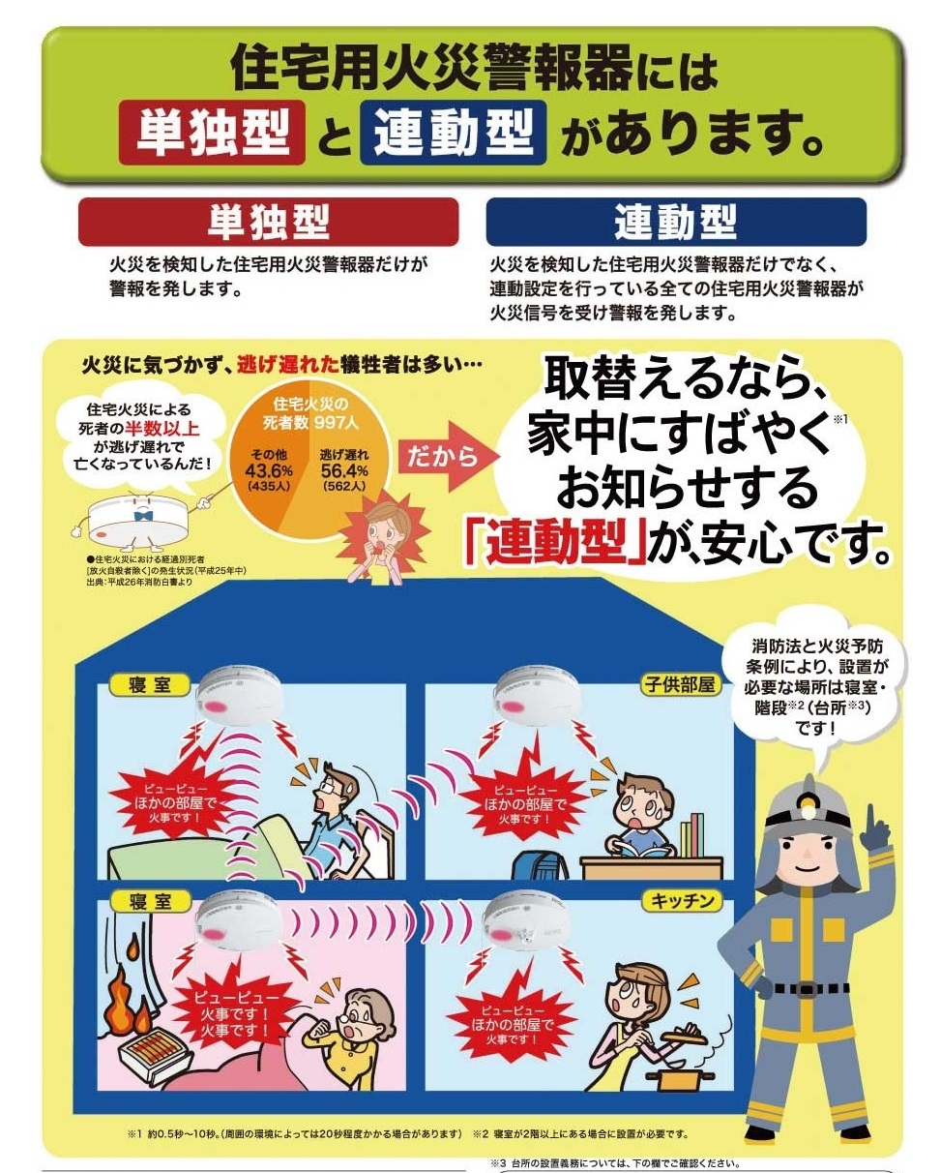
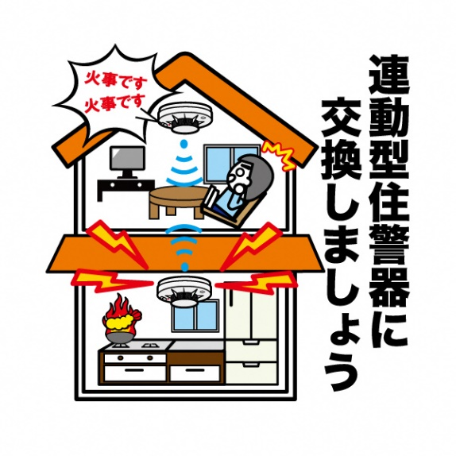
次の問題へ

Slide 13
第５問
住宅用火災警報器は、家電製品と違い故障することはないため、定期的に点検をする必要はない？
正解だと思う方をクリック!!
〇
×

Slide 14
解説
住宅用火災警報器の設置義務化から１０年以上が経過し、機器の故障や電池切れ等で正常に作動しないケースが増えています。住宅用火災警報器は、古くなると電子部品の劣化や電池切れ等で火災を感知しなくなることがあります。定期的に作動確認を行い、いざ、火災が発生した際に作動しなかったということがないようにしましょう。また、住宅用火災警報器の定期的な清掃を行い、ホコリ等による誤作動も防ぎましょう。
住宅用火災警報器の作動点検の方法は次ページを参照にしてください。
次のページへ

Slide 15
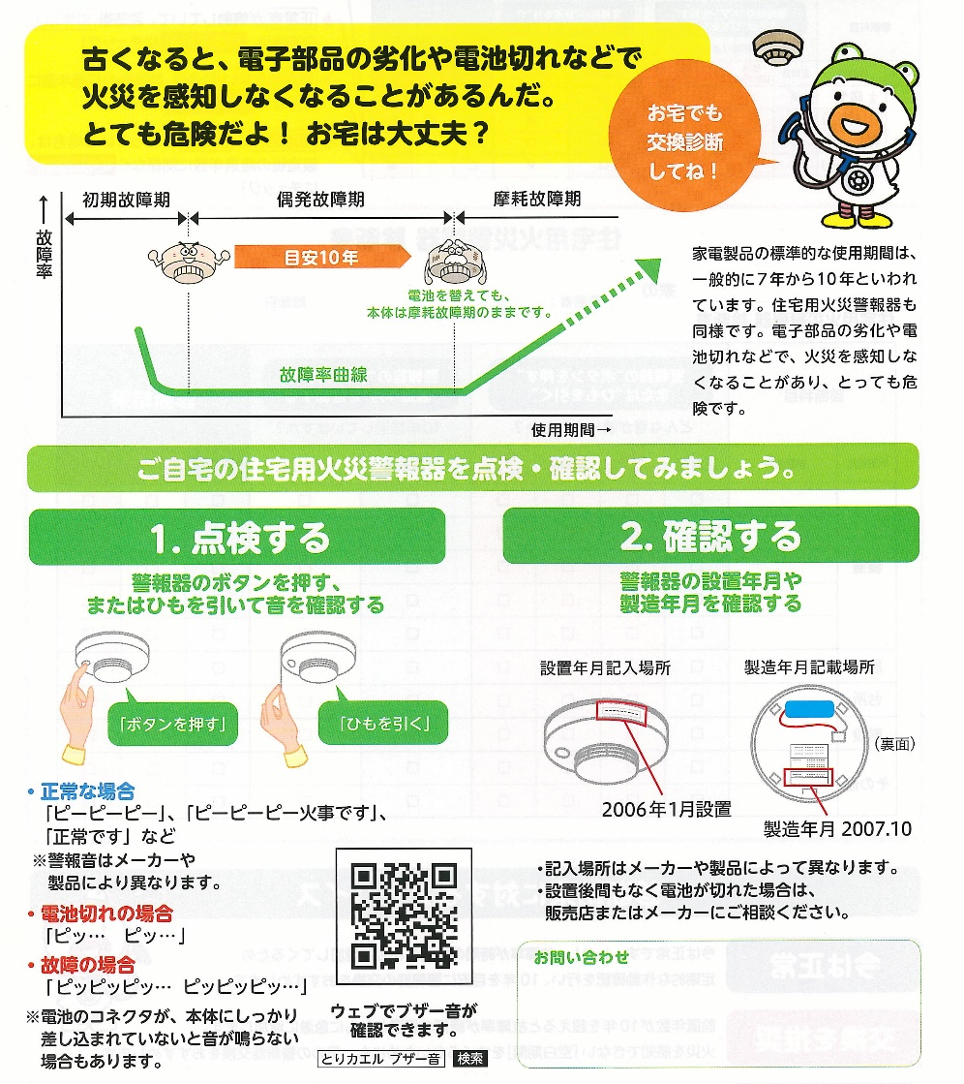
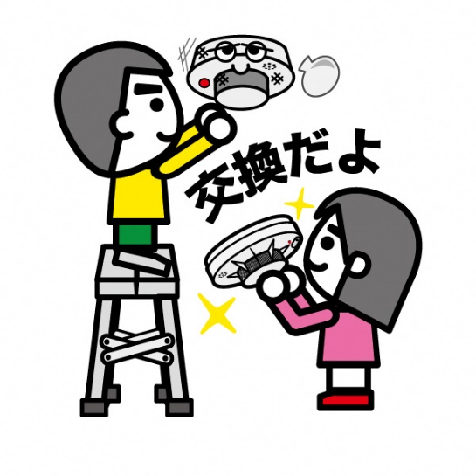
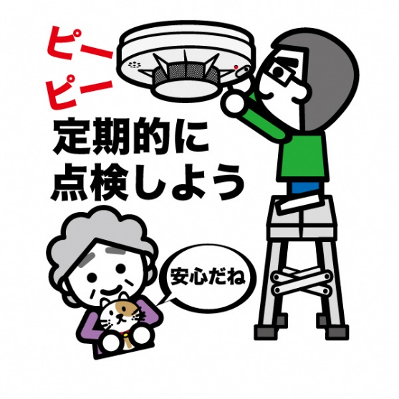
住宅用火災警報器の点検方法
資料引用元
一般財団法人 日本火災報知区工業会
次のページへ

Slide 16
皆さん、何問正解できましたか？
住宅用火災警報器は、皆さんの生命・財産を守る非常に有効なものです。
「法律で決まっているから設置する」だけではなく、皆さんに住宅用火災警報器のことをもっとよく知っていただき、適切な維持・管理を実施していただくことが、火災による逃げ遅れの防止、損失の軽減につながっていきます。
これからも、住宅用火災警報器というものにご理解をいただき適切な設置及び維持・管理をよろしくお願いいたします。
住宅用火災警報器やその他住宅火災の防火に関するお問い合わせは、
豊川市消防本部予防課予防担当（０５３３－８９－９６８２）
までお願いいたします。

Slide 17
画像引用元
・総務省消防庁
・日本火災報知機工業会
・愛知県防災安全局

Slide 18
正解!!
クリック!!

Slide 19
残念!!
クリック!!

Slide 20
正解!!
クリック!!

Slide 21
残念!!
クリック!!

Slide 22
正解!!
クリック!!

Slide 23
残念!!
クリック!!

Slide 24
正解!!
クリック!!

Slide 25
残念!!
クリック!!

Slide 26
正解!!
クリック!!

Slide 27
残念!!
クリック!!

